Slide 1
201901766_이형섭_과제15
▶1. 교재에 나온 Matlab 코드를 직접 타이핑하고 코드를 실행 할 것.
▶ 2. 코드에 대한 해석을 ppt 에 정리 할 것.
▶ 3. 수업시간에 시청한 2019 example 영상들을 참고하여 태양계 시뮬레이션을 개선 할 것.
▶ 4. ppt 에는 사용된 Matlab 코드에 대한 설명과 결과 에니메이션이 첨부되어 있어야 함.

Slide 2
:: 과제15_코드 ::
% Solar System
% 코드 typing, comment(해석 : 무엇을 나타내고자 하는지)
% 구성되어 있는 각각의 변수, 코드들에 대한 자세한 설명
% 이것을 더 개선, 발전시켜라
clear all; clc;
[x,y,z]=sphere(19); % 19 x 19 면으로 구를 만든다. x,y,z 는 각각 20 x 20 행렬이 만들어진다.(x,y,z는 구(행성)를 만들기 위한 좌표들)
x_p=reshape(x,1,[]); % 구를 만들기 위한 20x20였던 x좌표를 1x400으로 reshape한다.
y_p=reshape(y,1,[]); % 구를 만들기 위한 20x20였던 y좌표를 1x400으로 reshape한다
z_p=reshape(z,1,[]); % 구를 만들기 위한 20x20였던 z좌표를 1x400으로 reshape한다
% reshape을 하는 이유
% 행성이 여러개이기 때문에 각각의 행성마다 x,y,z좌표를 달리하여 행성의 크기를 control할 수 있다
po_mat=[x_p;y_p;z_p;ones(size(x_p))];
% 각 행성들은 태양 주위를 공전하며 평행이동을 하는 연산을 수행하기 때문에
% 행 하나를 더 만들어주었다.
p_si_1=3; p_si_2=1; p_si_3=2;
% p_si_n는 행성n의 반지름을 증가, 감소시킬 수 있는 변수이다 (행성마다 크기가 다른 것을 구현하기 위해)
po_mat1=po_mat(1:3,:)*p_si_1; % 행성1의 반지름을 3배로 만들었다 (행성 중 가장 크다)
po_mat2=po_mat(1:3,:)*p_si_2; % 행성2의 반지름을 1배로 만들었다
po_mat3=po_mat(1:3,:)*p_si_3; % 행성3의 반지름을 2배로 만들었다
po_mat1(4,:)=1;
po_mat2(4,:)=1;
po_mat3(4,:)=1;
% colorbar();
figure(1); clf;
% caxis([0 5])으로 설정하였고 5으로 갈수록 적색농도, 0으로 갈수록 청색농도가 높다
c1=5*ones(size(z)); % 행성1의 색깔(태양). 따라서 적색이 되도록 5(* 이유)로 색깔을 정해준다
c2=3*ones(size(z)); % 행성2의 색깔. colormap jet에서 중간(3* 이유)의 색깔로 해줄 것이다
c3=1*ones(size(z)); %행성3의 색깔. 청색(1* 이유)에 가깝도록 정해줄 것이다.
psi=0; % 행성들이 자전하거나 공전하거나 좌표상에서 움직임이 있을때 필요
% 즉 roll, pitch, yaw, surge, sway, heave 운동을 구현하기 위해 필요한 변수이다
ob_sum1=[]; ob_sum2=[]; ob_sum3=[];
% 행성마다 지나온 궤도를 저장하여 과거 궤도들을 출력하기 위해
% 행성마다 과거 궤도를 저장하는 변수들이다
for psi=0:2:360*3
%planet1_Sun
%rotation
% Rz : 행성1은 CCW yaw 운동을 한다(자전)
% psi 속도로 자전
Rz=[cosd(psi) -sind(psi) 0 0;
sind(psi) cosd(psi) 0 0;
0 0 1 0;
0 0 0 1];
% Rx : 행성1은 CW pitch 운동을 한다.
% 행성1은 x1축 기준 10도 기울어져서 자전한다 (10도 기울어진 자전)
Rx=[cosd(10) 0 sind(10) 0;
0 1 0 0
-sind(10) 0 cosd(10) 0;
0 0 0 1];
% Rx + Rz -> 10도 기울어진 자전축 구현
% Transition
% 태양이 평행이동하는 궤도.
% 10*cosd(psi/2);10*sind(psi/2); 인 이유
% viewpoint를 x3+방향에서 볼 때 태양은 진폭 20을 갖는 sin,cos 모양의 그래프와 같다. view([0 0 1])(그림참고)
% viewpoint를 x1+방향에서 볼 때 태양은 반지름 10인 원 운동을 한다. view([1 0 0]); (그림참고)
% 동시에 1/10*psi씩 x1축 방향으로 태양은 전진한다 (그림 참고)
tran_sun=[1/10*psi;10*cosd(psi/2);10*sind(psi/2);0]
% 바로 위의 태양의궤도를 과거의 태양궤도에 누적시킨다.
ob_sum1=[ob_sum1;tran_sun'];
% 태양궤도가 x1축으로 tran_sun(1)만큼, x2축으로 tran_sun(2)만큼, x3축으로 tran_sun(3)만큼
% 이동하므로 평행이동시키기 위해 T라는 변수를 이용하였다
T=[1 0 0 tran_sun(1);0 1 0 tran_sun(2);0 0 1 tran_sun(3);0 0 0 1];
% 위의 Rx, Rz, T로 태양의 상태를 업데이트해준 것을 모두 합치어
% 행성1의 상태를 동시에 업데이트 시킨다.
y_po_mat1=T*Rx*Rz*po_mat1;
% 20 by 20 행렬로 다시 만들어준다
% 그 이유는 19 by 19로 만들어진 행성의 각각의 면에 색을 칠해야하기 때문에
% 즉, surf 함수를 사용하여 각각의면에 x1,x2,x3좌표를 핸들링하여 색을 칠해줘야하기 때문에
% reshape를 이용하여 분리해주는 작업이다
x_re1=reshape(y_po_mat1(1,:),20,20);
y_re1=reshape(y_po_mat1(2,:),20,20);
z_re1=reshape(y_po_mat1(3,:),20,20);
%planet2
%revolution
% 태양과 5만큼 떨어진 곳의 위치에서 원을 그리며 공전하기 위해
% 2*psi 속도로 공전
orbit_p2=[5*cosd(2*psi);5*sind(2*psi);0;1];
% Rx : 행성2은 CW pitch 운동을 한다.
% -10도씩 기울어지며 태양 주위 공전(-10도 기울어진 공전궤도 구현)
Rx=[cosd(-10) 0 sind(-10) 0;
0 1 0 0;
-sind(-10) 0 cosd(-10) 0;
0 0 0 1];
% 태양이 평행이동하는 것 만큼 행성2도 평행이동을 한다
% + 태양과 5만큼 떨어진 위치에서 원을 그리며 2*psi 속도로 공전한다
% + 공전궤도는 -10도 기울어져 있다
orbit_p2=Rx*orbit_p2+tran_sun;
% 바로 위의 코드인 행성2의 궤도를 과거의 행성2의 궤도에 누적시킨다.
ob_sum2=[ob_sum2;orbit_p2'];
%rotation
% Rz : 행성2은 CCW yaw 운동을 한다(자전)
% 3*psi 속도로 자전한다
Rz=[cosd(psi*3) -sind(psi*3) 0 0;
sind(psi*3) cosd(psi*3) 0 0;
0 0 1 0;
0 0 0 1];
% Rx : 행성2은 CW pitch 운동을 한다.
% 행성2은 x1축 기준 -10도 기울어져서 자전한다 (-10도 기울어진 자전)
% 위의 Rx는 orbit_p2와 곱하여 상태를 이미 업데이트해줬기 때문에
% 여기서 Rx변수에 새로운 값을 넣어 이용해도 괜찮다.
Rx=[cosd(-10) 0 sind(-10) 0; 0 1 0 0; -sind(-10) 0 cosd(-10) 0;0 0 0 1];
% 기존 행성2의 상태에서
% Rx: CW pitch운동(-10도 기울어진 자전축 자전), Rz: CCW yaw운동(3*psi속도로 자전)
% 을 곱하여 행성2의 상태를 계속 업데이트 해준다
y_po_mat2=Rx*Rz*po_mat2;
% 20 by 20 행렬로 다시 만들어준다
% 그 이유는 19 by 19로 만들어진 행성의 각각의 면에 색을 칠해야하기 때문에
% 즉, surf 함수를 사용하여 각각의면에 x1,x2,x3좌표를 핸들링하여 색을 칠해줘야하기 때문에
% reshape를 이용하여 분리해주는 작업이다
x_re2=reshape(y_po_mat2(1,:),20,20)+ orbit_p2(1);
y_re2=reshape(y_po_mat2(2,:),20,20)+ orbit_p2(2);
z_re2=reshape(y_po_mat2(3,:),20,20)+ orbit_p2(3);
%planet3
%revolution
% 태양과 10만큼 떨어진 곳의 위치에서 원을 그리며 공전하기 위해
% 3*psi 속도로 공전
orbit_p3=[10*cosd(3*psi);10*sind(3*psi);0;1];
% Rx : 행성3은 CW pitch 운동을 한다.
% 20도씩 기울어지며 태양 주위 공전(20도 기울어진 공전궤도 구현)
Rx=[cosd(20) 0 sind(20) 0;
0 1 0 0;
-sind(20) 0 cosd(20) 0;
0 0 0 1];
% 태양이 평행이동하는 것 만큼 행성3도 평행이동을 한다
% + 태양과 10만큼 떨어진 위치에서 원을 그리며 3*psi 속도로 공전한다
% + 공전궤도는 20도 기울어져 있다
orbit_p3=Rx*orbit_p3+tran_sun;
% 바로 위의 코드인 행성3의 궤도를 과거의 행성3의 궤도에 누적시킨다.
ob_sum3=[ob_sum3;orbit_p3'];
%rotation
% Rz : 행성3은 CCW yaw 운동을 한다(자전)
% 5*psi 속도로 자전한다
Rz=[cosd(psi*5) -sind(psi*5) 0 0;
sind(psi*5) cosd(psi*5) 0 0;
0 0 1 0;
0 0 0 1];
% Rx : 행성3은 CW pitch 운동을 한다.
% 행성3은 x1축 기준 -30도 기울어져서 자전한다 (-30도 기울어진 자전)
% 위의 Rx는 orbit_p3와 곱하여 상태를 이미 업데이트해줬기 때문에
% 여기서 Rx변수에 새로운 값을 넣어 이용해도 괜찮다.
Rx=[cosd(-30) 0 sind(-30) 0;0 1 0 0;-sind(-30) 0 cosd(-30) 0;0 0 0 1];
% 기존 행성3의 상태에서
% Rx: CW pitch운동(20도 기울어진 공전궤도를 공전하는 것), Rz: CCW yaw운동(자전하는 것)
% 을 곱하여 행성3의 상태를 계속 업데이트 해준다
y_po_mat3=Rx*Rz*po_mat3;
% 20 by 20 행렬로 다시 만들어준다
% 그 이유는 19 by 19로 만들어진 행성의 각각의 면에 색을 칠해야하기 때문에
% 즉, surf 함수를 사용하여 각각의면에 x1,x2,x3좌표를 핸들링하여 색을 칠해줘야하기 때문에
% reshape를 이용하여 분리해주는 작업이다
x_re3=reshape(y_po_mat3(1,:),20,20)+ orbit_p3(1);
y_re3=reshape(y_po_mat3(2,:),20,20)+ orbit_p3(2);
z_re3=reshape(y_po_mat3(3,:),20,20)+ orbit_p3(3);
clf; view(20,20);
ax=20; axis([ax 2*ax -ax ax -ax ax]);
axis square; grid minor; hold on;
xlabel('x'); ylabel('y'); zlabel('z');
line(ob_sum1(:,1),ob_sum1(:,2),ob_sum1(:,3),'color','r') % 행성1의 누적된 궤적을 빨간선으로 그려준다
line(ob_sum2(:,1),ob_sum2(:,2),ob_sum2(:,3),'color','g') % 행성2의 누적된 궤적을 초록색으로 그려준다
line(ob_sum3(:,1),ob_sum3(:,2),ob_sum3(:,3),'color','b') % 행성3의 누적된 궤적을 파란색으로 그려준다
surf(x_re1,y_re1,z_re1,c1);
surf(x_re2,y_re2,z_re2,c2);
surf(x_re3,y_re3,z_re3,c3);
axis([-ax+1/10*psi ax+1/10*psi -ax ax -ax ax]);
% x1축으로 태양을 비롯한 모든 행성들이 x1축으로 1/10*psi만큼 평행이동 하니까
% 시간에따라 행성이 움직이는 것을 보기 위해
% axis값을 행성1(태양)이 평행이동하는 만큼 똑같이 이동시켜 그래프 밖으로 나가지 않게 한다.
colormap("jet"); colorbar() % colormap 함수에서 제공하는 jet라는 컬러맵이름.
% colorbar는 현재 좌표축이나 차트의 오른쪽에 세로 컬러바를 표시합니다. 컬러바는 현재 컬러맵을 표시하고 데이터 값의 컬러맵 매핑을 나타냅니다.
% jet colormap의 경우 cmin에 가까울수록 파란색, cmax에 가까울수록 빨간색의 농도가 짙어지는 colormap이다.
caxis([0 5]);
% caxis(limits)는 현재 좌표축에 대한 컬러맵 제한을 설정합니다.
% limits는 [cmin cmax] 형식의, 요소를 2개 가진 벡터입니다.
% cmin보다 작거나 같은 값은 모두 컬러맵의 첫 번째 행에 매핑됩니다.
% cmax보다 크거나 같은 값은 모두 컬러맵의 마지막 행에 매핑됩니다.
% cmin과 cmax 사이에 있는 모든 값은 컬러맵의 중간 행에 선형적으로 매핑됩니다.
pause(0.000001)
end

Slide 3
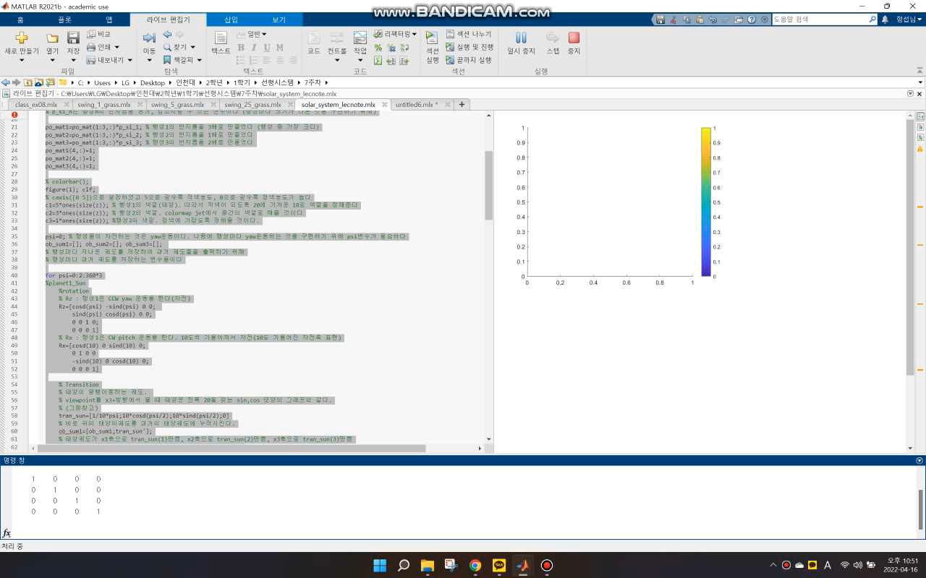
:: 과제15_영상::

Slide 4
:: 과제15_코드설명::
clear all; clc;
[x,y,z]=sphere(19); % 19 x 19 면으로 구를 만든다. x,y,z 는 각각 20 x 20 행렬이 만들어진다.(x,y,z는 구(행성)를 만들기 위한 좌표들)
x_p=reshape(x,1,[]); % 구를 만들기 위한 20x20였던 x좌표를 1x400으로 reshape한다.
y_p=reshape(y,1,[]); % 구를 만들기 위한 20x20였던 y좌표를 1x400으로 reshape한다
z_p=reshape(z,1,[]); % 구를 만들기 위한 20x20였던 z좌표를 1x400으로 reshape한다
% reshape을 하는 이유
% 행성이 여러개이기 때문에 각각의 행성마다 x,y,z좌표를 달리하여 행성의 크기를 control할 수 있다
po_mat=[x_p;y_p;z_p;ones(size(x_p))];
% 각 행성들은 태양 주위를 공전하며 평행이동을 하는 연산을 수행하기 때문에
% 행 하나를 더 만들어주었다.
p_si_1=3; p_si_2=1; p_si_3=2;
% p_si_n는 행성n의 반지름을 증가, 감소시킬 수 있는 변수이다 (행성마다 크기가 다른 것을 구현하기 위해)
po_mat1=po_mat(1:3,:)*p_si_1; % 행성1의 반지름을 3배로 만들었다 (행성 중 가장 크다)
po_mat2=po_mat(1:3,:)*p_si_2; % 행성2의 반지름을 1배로 만들었다
po_mat3=po_mat(1:3,:)*p_si_3; % 행성3의 반지름을 2배로 만들었다
po_mat1(4,:)=1;
po_mat2(4,:)=1;
po_mat3(4,:)=1;
% colorbar();
figure(1); clf;
% caxis([0 5])으로 설정하였고 5으로 갈수록 적색농도, 0으로 갈수록 청색농도가 높다
c1=5*ones(size(z)); % 행성1의 색깔(태양). 따라서 적색이 되도록 5(* 이유)로 색깔을 정해준다
c2=3*ones(size(z)); % 행성2의 색깔. colormap jet에서 중간(3* 이유)의 색깔로 해줄 것이다
c3=1*ones(size(z)); %행성3의 색깔. 청색(1* 이유)에 가깝도록 정해줄 것이다.
psi=0; % 행성들이 자전하거나 공전하거나 좌표상에서 움직임이 있을때 필요
% 즉 roll, pitch, yaw, surge, sway, heave 운동을 구현하기 위해 필요한 변수이다

Slide 5

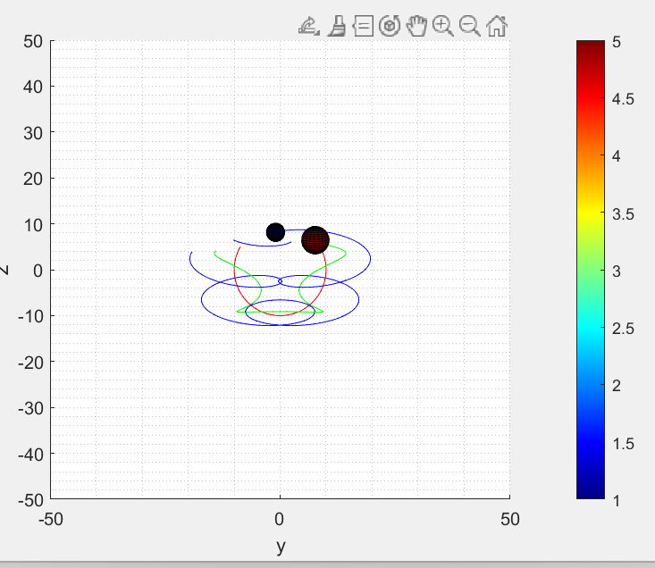
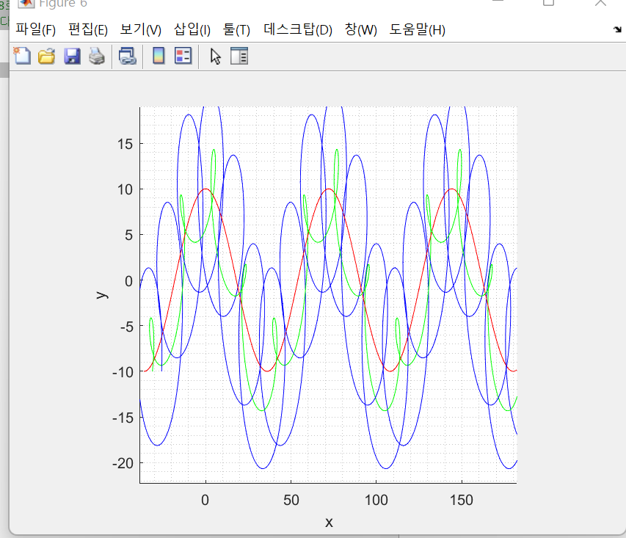
:: 과제15_코드설명 ::
ob_sum1=[]; ob_sum2=[]; ob_sum3=[];
% 행성마다 지나온 궤도를 저장하여 과거 궤도들을 출력하기 위해
% 행성마다 과거 궤도를 저장하는 변수들이다
for psi=0:2:360*3
%planet1_Sun
%rotation
% Rz : 행성1은 CCW yaw 운동을 한다(자전)
% psi 속도로 자전
Rz=[cosd(psi) -sind(psi) 0 0;
sind(psi) cosd(psi) 0 0;
0 0 1 0;
0 0 0 1];
% Rx : 행성1은 CW pitch 운동을 한다.
% 행성1은 x1축 기준 10도 기울어져서 자전한다 (10도 기울어진 자전)
Rx=[cosd(10) 0 sind(10) 0;
0 1 0 0
-sind(10) 0 cosd(10) 0;
0 0 0 1];
% Rx + Rz -> 10도 기울어진 자전축 구현
% 태양이 평행이동하는 궤도.
% 10*cosd(psi/2);10*sind(psi/2); 인 이유
% viewpoint를 x3+방향에서 볼 때 태양은 진폭 20을 갖는 sin,cos 모양의 그래프와 같다. view([0 0 1])(그림참고)
% viewpoint를 x1+방향에서 볼 때 태양은 반지름 10인 원 운동을 한다. view([1 0 0]); (그림참고)
% 동시에 1/10*psi씩 x1축 방향으로 태양은 전진한다 (그림 참고)
tran_sun=[1/10*psi;10*cosd(psi/2);10*sind(psi/2);0]
% 바로 위의 태양의궤도를 과거의 태양궤도에 누적시킨다.
ob_sum1=[ob_sum1;tran_sun'];

Slide 6
:: 과제15_코드설명 ::
% 태양궤도가 x1축으로 tran_sun(1)만큼, x2축으로 tran_sun(2)만큼, x3축으로 tran_sun(3)만큼
% 이동하므로 평행이동시키기 위해 T라는 변수를 이용하였다
T=[1 0 0 tran_sun(1);0 1 0 tran_sun(2);0 0 1 tran_sun(3);0 0 0 1];
% 위의 Rx, Rz, T로 태양의 상태를 업데이트해준 것을 모두 합치어
% 행성1의 상태를 동시에 업데이트 시킨다.
y_po_mat1=T*Rx*Rz*po_mat1;
% 20 by 20 행렬로 다시 만들어준다
% 그 이유는 19 by 19로 만들어진 행성의 각각의 면에 색을 칠해야하기 때문에
% 즉, surf 함수를 사용하여 각각의면에 x1,x2,x3좌표를 핸들링하여 색을 칠해줘야하기 때문에
% reshape를 이용하여 분리해주는 작업이다
x_re1=reshape(y_po_mat1(1,:),20,20);
y_re1=reshape(y_po_mat1(2,:),20,20);
z_re1=reshape(y_po_mat1(3,:),20,20);
%planet2
%revolution
% 태양과 5만큼 떨어진 곳의 위치에서 원을 그리며 공전하기 위해
% 2*psi 속도로 공전
orbit_p2=[5*cosd(2*psi);5*sind(2*psi);0;1];
% Rx : 행성2은 CW pitch 운동을 한다.
% -10도씩 기울어지며 태양 주위 공전(-10도 기울어진 공전궤도 구현)
Rx=[cosd(-10) 0 sind(-10) 0;
0 1 0 0;
-sind(-10) 0 cosd(-10) 0;
0 0 0 1];
% 태양이 평행이동하는 것 만큼 행성2도 평행이동을 한다
% + 태양과 5만큼 떨어진 위치에서 원을 그리며 2*psi 속도로 공전한다
% + 공전궤도는 -10도 기울어져 있다
orbit_p2=Rx*orbit_p2+tran_sun;
% 바로 위의 코드인 행성2의 궤도를 과거의 행성2의 궤도에 누적시킨다.
ob_sum2=[ob_sum2;orbit_p2'];

Slide 7
:: 과제15_코드설명 ::
%rotation
% Rz : 행성2은 CCW yaw 운동을 한다(자전)
% 3*psi 속도로 자전한다
Rz=[cosd(psi*3) -sind(psi*3) 0 0;
sind(psi*3) cosd(psi*3) 0 0;
0 0 1 0;
0 0 0 1];
% Rx : 행성2은 CW pitch 운동을 한다.
% 행성2은 x1축 기준 -10도 기울어져서 자전한다 (-10도 기울어진 자전)
% 위의 Rx는 orbit_p2와 곱하여 상태를 이미 업데이트해줬기 때문에
% 여기서 Rx변수에 새로운 값을 넣어 이용해도 괜찮다.
Rx=[cosd(-10) 0 sind(-10) 0; 0 1 0 0; -sind(-10) 0 cosd(-10) 0;0 0 0 1];
% 기존 행성2의 상태에서
% Rx: CW pitch운동(-10도 기울어진 자전축 자전), Rz: CCW yaw운동(3*psi속도로 자전)
% 을 곱하여 행성2의 상태를 계속 업데이트 해준다
y_po_mat2=Rx*Rz*po_mat2;
% 20 by 20 행렬로 다시 만들어준다
% 그 이유는 19 by 19로 만들어진 행성의 각각의 면에 색을 칠해야하기 때문에
% 즉, surf 함수를 사용하여 각각의면에 x1,x2,x3좌표를 핸들링하여 색을 칠해줘야하기 때문에
% reshape를 이용하여 분리해주는 작업이다
x_re2=reshape(y_po_mat2(1,:),20,20)+ orbit_p2(1);
y_re2=reshape(y_po_mat2(2,:),20,20)+ orbit_p2(2);
z_re2=reshape(y_po_mat2(3,:),20,20)+ orbit_p2(3);

Slide 8
:: 과제15_코드설명 ::
%planet3
%revolution
% 태양과 10만큼 떨어진 곳의 위치에서 원을 그리며 공전하기 위해
% 3*psi 속도로 공전
orbit_p3=[10*cosd(3*psi);10*sind(3*psi);0;1];
% Rx : 행성3은 CW pitch 운동을 한다.
% 20도씩 기울어지며 태양 주위 공전(20도 기울어진 공전궤도 구현)
Rx=[cosd(20) 0 sind(20) 0;
0 1 0 0;
-sind(20) 0 cosd(20) 0;
0 0 0 1];
% 태양이 평행이동하는 것 만큼 행성3도 평행이동을 한다
% + 태양과 10만큼 떨어진 위치에서 원을 그리며 3*psi 속도로 공전한다
% + 공전궤도는 20도 기울어져 있다
orbit_p3=Rx*orbit_p3+tran_sun;
% 바로 위의 코드인 행성3의 궤도를 과거의 행성3의 궤도에 누적시킨다.
ob_sum3=[ob_sum3;orbit_p3'];
%rotation
% Rz : 행성3은 CCW yaw 운동을 한다(자전)
% 5*psi 속도로 자전한다
Rz=[cosd(psi*5) -sind(psi*5) 0 0;
sind(psi*5) cosd(psi*5) 0 0;
0 0 1 0;
0 0 0 1];
% Rx : 행성3은 CW pitch 운동을 한다.
% 행성3은 x1축 기준 -30도 기울어져서 자전한다 (-30도 기울어진 자전)
% 위의 Rx는 orbit_p3와 곱하여 상태를 이미 업데이트해줬기 때문에
% 여기서 Rx변수에 새로운 값을 넣어 이용해도 괜찮다.
Rx=[cosd(-30) 0 sind(-30) 0;0 1 0 0;-sind(-30) 0 cosd(-30) 0;0 0 0 1];
% 기존 행성3의 상태에서
% Rx: CW pitch운동(20도 기울어진 공전궤도를 공전하는 것), Rz: CCW yaw운동(자전하는 것)
% 을 곱하여 행성3의 상태를 계속 업데이트 해준다
y_po_mat3=Rx*Rz*po_mat3;

Slide 9
:: 과제15_코드설명 ::
% 20 by 20 행렬로 다시 만들어준다
% 그 이유는 19 by 19로 만들어진 행성의 각각의 면에 색을 칠해야하기 때문에
% 즉, surf 함수를 사용하여 각각의면에 x1,x2,x3좌표를 핸들링하여 색을 칠해줘야하기 때문에
% reshape를 이용하여 분리해주는 작업이다
x_re3=reshape(y_po_mat3(1,:),20,20)+ orbit_p3(1);
y_re3=reshape(y_po_mat3(2,:),20,20)+ orbit_p3(2);
z_re3=reshape(y_po_mat3(3,:),20,20)+ orbit_p3(3);
clf; view(20,20);
ax=20; axis([ax 2*ax -ax ax -ax ax]);
axis square; grid minor; hold on;
xlabel('x'); ylabel('y'); zlabel('z');
line(ob_sum1(:,1),ob_sum1(:,2),ob_sum1(:,3),'color','r') % 행성1의 누적된 궤적을 빨간선으로 그려준다
line(ob_sum2(:,1),ob_sum2(:,2),ob_sum2(:,3),'color','g') % 행성2의 누적된 궤적을 초록색으로 그려준다
line(ob_sum3(:,1),ob_sum3(:,2),ob_sum3(:,3),'color','b') % 행성3의 누적된 궤적을 파란색으로 그려준다
surf(x_re1,y_re1,z_re1,c1);
surf(x_re2,y_re2,z_re2,c2);
surf(x_re3,y_re3,z_re3,c3);
axis([-ax+1/10*psi ax+1/10*psi -ax ax -ax ax]);
% x1축으로 태양을 비롯한 모든 행성들이 x1축으로 1/10*psi만큼 평행이동 하니까
% 시간에따라 행성이 움직이는 것을 보기 위해
% axis값을 행성1(태양)이 평행이동하는 만큼 똑같이 이동시켜 그래프 밖으로 나가지 않게 한다.
colormap("jet"); colorbar() % colormap 함수에서 제공하는 jet라는 컬러맵이름.
% colorbar는 현재 좌표축이나 차트의 오른쪽에 세로 컬러바를 표시합니다. 컬러바는 현재 컬러맵을 표시하고 데이터 값의 컬러맵 매핑을 나타냅니다.
% jet colormap의 경우 cmin에 가까울수록 파란색, cmax에 가까울수록 빨간색의 농도가 짙어지는colormap이다.
caxis([0 5]);
% caxis(limits)는 현재 좌표축에 대한 컬러맵 제한을 설정합니다.
% limits는 [cmin cmax] 형식의, 요소를 2개 가진 벡터입니다.
% cmin보다 작거나 같은 값은 모두 컬러맵의 첫 번째 행에 매핑됩니다.
% cmax보다 크거나 같은 값은 모두 컬러맵의 마지막 행에 매핑됩니다.
% cmin과 cmax 사이에 있는 모든 값은 컬러맵의 중간 행에 선형적으로 매핑됩니다.
pause(0.000001)
end

Slide 10
:: 과제15_개선된 점 ::
1. 행성마다 색을 칠해줄때 구분선을 없애서 완전한 구처럼 보이도록 개선
2. 배경색을 우주색과 비슷한 16진수 0x000033으로 개선
3. 행성 4개 더 추가
4. Viewpoint 연속으로 변경
5. 행성마다 궤도를 그려주는 실선을 gradation효과로 개선
6. 모든 행성들이 일직선이 되는 순간 정지하여 title에 ’! Grand Alignment !’ 3초간 출력
-> 다음 장 코드 설명에는 중복되는 설명 대신 개선된 코드 위주의 설명을 추가하였습니다.

Slide 11
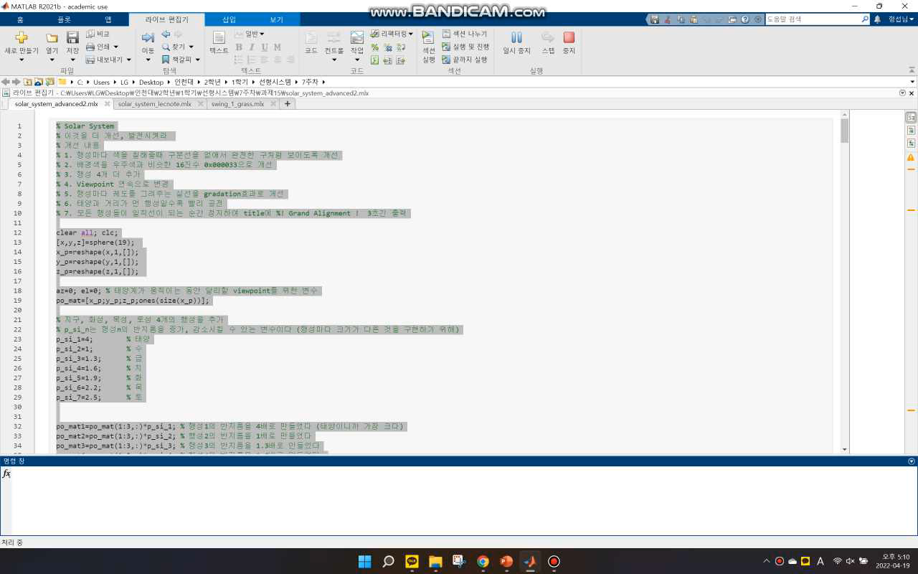
:: 과제15_개선된 코드_영상 ::

Slide 12
:: 과제15_개선된 코드::
% Solar System
% 이것을 더 개선, 발전시켜라
% 개선 내용
% 1. 행성마다 색을 칠해줄때 구분선을 없애서 완전한 구처럼 보이도록 개선
% 2. 배경색을 우주색과 비슷한 16진수 0x000033으로 개선
% 3. 행성 4개 더 추가
% 4. Viewpoint 연속으로 변경
% 5. 행성마다 궤도를 그려주는 실선을 gradation효과로 개선
% 6. 태양과 거리가 먼 행성일수록 빨리 공전
% 7. 모든 행성들이 일직선이 되는 순간 정지하여 title에 %! Grand Alignment ! 3초간 출력
clear all; clc;
[x,y,z]=sphere(19);
x_p=reshape(x,1,[]);
y_p=reshape(y,1,[]);
z_p=reshape(z,1,[]);
az=0; el=0; % 태양계가 움직이는 동안 달리할 viewpoint를 위한 변수
po_mat=[x_p;y_p;z_p;ones(size(x_p))];
% 지구, 화성, 목성, 토성 4개의 행성을 추가
% p_si_n는 행성n의 반지름을 증가, 감소시킬 수 있는 변수이다 (행성마다 크기가 다른 것을 구현하기 위해)
p_si_1=4; % 태양
p_si_2=1; % 수
p_si_3=1.3; % 금
p_si_4=1.6; % 지
p_si_5=1.9; % 화
p_si_6=2.2; % 목
p_si_7=2.5; % 토
po_mat1=po_mat(1:3,:)*p_si_1; % 행성1의 반지름을 4배로 만들었다 (태양이니까 가장 크다)
po_mat2=po_mat(1:3,:)*p_si_2; % 행성2의 반지름을 1배로 만들었다
po_mat3=po_mat(1:3,:)*p_si_3; % 행성3의 반지름을 1.3배로 만들었다
po_mat4=po_mat(1:3,:)*p_si_4; % 행성4의 반지름을 1.6배로 만들었다
po_mat5=po_mat(1:3,:)*p_si_5; % 행성5의 반지름을 1.9배로 만들었다
po_mat6=po_mat(1:3,:)*p_si_6; % 행성6의 반지름을 2.2배로 만들었다
po_mat7=po_mat(1:3,:)*p_si_7; % 행성7의 반지름을 2.5배로 만들었다
po_mat1(4,:)=1;
po_mat2(4,:)=1;
po_mat3(4,:)=1;
po_mat4(4,:)=1;
po_mat5(4,:)=1;
po_mat6(4,:)=1;
po_mat7(4,:)=1;
% 행성1의 과거 궤도 좌표 저장을 50개만 하겠다.
% 나머지 행성들의 과거 궤도 좌표 저장을 10개만 하겠다.
orbit1=zeros(50,4);
orbit2=zeros(10,4);
orbit3=zeros(10,4);
orbit4=zeros(10,4);
orbit5=zeros(10,4);
orbit6=zeros(10,4);
orbit7=zeros(10,4);
% 행성마다 과거 궤도를 gradation효과로 그려주기 위한 변수들이다.
% 그림참고
linc1=[linspace(1,1,size(orbit1,1)); linspace(1,0,size(orbit1,1)); linspace(1,0,size(orbit1,1))]'; % 태양 red 100
linc2=[linspace(1,1,size(orbit2,1)); linspace(1,0,size(orbit2,1));linspace(1,1,size(orbit2,1))]'; % magenta 101
linc3=[linspace(1,1,size(orbit3,1)); linspace(1,1,size(orbit3,1)); linspace(1,0,size(orbit3,1))]'; % yellow 110
linc4=[linspace(1,0,size(orbit4,1)); linspace(1,1,size(orbit4,1));linspace(1,0,size(orbit4,1))]'; % green 010
linc5=[linspace(1,0,size(orbit5,1)); linspace(1,1,size(orbit5,1));linspace(1,1,size(orbit5,1))]'; % cyan 011
linc6=[linspace(1,0,size(orbit6,1)); linspace(1,0,size(orbit6,1));linspace(1,1,size(orbit6,1))]'; % blue 001
linc7=[linspace(1,0,size(orbit7,1)); linspace(1,0,size(orbit7,1));linspace(1,0,size(orbit7,1))]'; % black 000
% colorbar();
% caxis([0 100])으로 설정하였고 100으로 갈수록 적색농도, 0으로 갈수록 청색농도가 높다
% 행성마다 색깔을 지정해주는 변수들이다
c1=90*ones(size(z)); % 태양 색깔 19 (적)
c2=70*ones(size(z)); % 수
c3=60*ones(size(z)); % 금
c4=50*ones(size(z)); % 지
c5=40*ones(size(z)); % 화
c6=30*ones(size(z)); % 목
c7=20*ones(size(z)); % 토
psi=0; % 행성들이 자전하거나 공전하거나 좌표상에서 움직임이 있을때 필요
% 즉 roll, pitch, yaw, surge, sway, heave 운동을 구현하기 위해 필요한 변수이다
ob_sum1=zeros(50,4); ob_sum2=zeros(10,4); ob_sum3=zeros(10,4); ob_sum4=zeros(10,4); ob_sum5=zeros(10,4); ob_sum6=zeros(10,4); ob_sum7=zeros(10,4);
% 행성마다 지나온 궤도를 저장하여 과거 궤도들을 출력하기 위해
% 행성마다 과거 궤도를 저장하는 변수들이다
% 태양만 과거 궤도좌표를 50개까지 저장할 것이다. 다른 행성들은 10개까지만 과거궤도좌표 저장
for psi=4:4:360*2
%planet1_Sun
%rotation
% Rz : 행성1은 CCW yaw 운동을 한다(자전)
% psi 속도로 자전
Rz=[cosd(psi) -sind(psi) 0 0;
sind(psi) cosd(psi) 0 0;
0 0 1 0;
0 0 0 1];
% Rx : 행성1은 CW pitch 운동을 한다.
% 행성1은 x1축 기준 10도 기울어져서 자전한다 (10도 기울어진 자전)
Rx=[cosd(10) 0 sind(10) 0;
0 1 0 0;
-sind(10) 0 cosd(10) 0;
0 0 0 1];
% Rx + Rz -> 10도 기울어진 자전축 구현
% Transition
% 태양이 평행이동하는 궤도.
% viewpoint를 x3+방향에서 볼 때 태양은 진폭 20을 갖는 sin,cos 모양의 그래프와 같다.
% 10*cosd(psi/2);10*sind(psi/2)을 통해 위의 설명을 구현.
% 태양의 x1축 평행이동 : 1/10*psi
tran_sun=[1/10*psi;10*cosd(psi/2);10*sind(psi/2);0];
T=[1 0 0 tran_sun(1);0 1 0 tran_sun(2);0 0 1 tran_sun(3);0 0 0 1];
% 위의 Rx, Rz, T로 태양의 상태를 업데이트해준 것을 모두 합치어
% 태양의 상태를 동시에 구현한다
y_po_mat1=T*Rx*Rz*po_mat1;
% 누적된 좌표가 과거일수록 선이 연하게 그려지는 것을 구현하기 위해
% circshift 함수(기능 : 배열을 순환적으로 이동)를 이용하여 과거 궤도의 좌표를 계속 기억하는 oribt_sum1행렬을 만들 것이다
% circshift(ob_sum1,-1)은 n행을 n-1행으로 위치를 이동시킨다
% 따라서 ob_sum1행렬의 20번째 행이 가장 최근 궤도의 좌표이며
% 1번째 행이 ob_sum1행렬에 저장된 좌표들 중 가장 과거 궤도의 좌표이다.
ob_sum1=circshift(ob_sum1,-1);
ob_sum1(end,:)=[y_po_mat1(1,1) y_po_mat1(2,1) y_po_mat1(3,1) y_po_mat1(4,1)];
x_re1=reshape(y_po_mat1(1,:),20,20);
y_re1=reshape(y_po_mat1(2,:),20,20);
z_re1=reshape(y_po_mat1(3,:),20,20);
%planet2 수성
%revolution
% 태양과 8만큼 떨어진 곳의 위치에서 원을 그리며 공전한다.
% psi 속도로 공전
orbit_p2=[8*cosd(psi);8*sind(psi);0;1];
% Rx : 행성2은 CW pitch 운동을 한다.
% 20도씩 기울어지며 태양 주위 공전(20도 기울어진 공전궤도 구현)
Rx=[cosd(20) 0 sind(20) 0;
0 1 0 0;
-sind(20) 0 cosd(20) 0;
0 0 0 1];
% 태양이 평행이동하는 것 만큼 행성2도 평행이동을 한다
% + 태양과 8만큼 떨어진 위치에서 원을 그리며 psi 속도로 공전한다
% + 공전궤도는 20도 기울어져 있다
orbit_p2=Rx*orbit_p2+tran_sun;
%rotation
% Rz : 행성2은 CCW yaw 운동을 한다(자전)
% psi 속도로 자전한다
Rz=[cosd(psi) -sind(psi) 0 0;sind(psi) cosd(psi) 0 0;0 0 1 0;0 0 0 1];
% Rx : 행성2은 CW pitch 운동을 한다.
% 행성2은 x1축 기준 -10도 기울어져서 자전한다 (-10도 기울어진 자전)
% 위의 Rx는 orbit_p2와 곱하여 상태를 이미 업데이트해줬기 때문에
% 여기서 Rx변수에 새로운 값을 넣어 이용해도 괜찮다.
Rx=[cosd(-10) 0 sind(-10) 0; 0 1 0 0; -sind(-10) 0 cosd(-10) 0;0 0 0 1];
% 기존 행성2의 상태에서
% Rx: CW pitch운동(-10도 기울어진 자전축 자전), Rz: CCW yaw운동(psi속도로 자전)
% 을 곱하여 행성2의 상태를 계속 업데이트 해준다
y_po_mat2=Rx*Rz*po_mat2;
ob_sum2=circshift(ob_sum2,-1);
ob_sum2(end,:)=[orbit_p2(1,1) orbit_p2(2,1) orbit_p2(3,1) orbit_p2(4,1)];
% 20 by 20 행렬로 다시 만들어준다
% 그 이유는 19 by 19로 만들어진 행성의 각각의 면에 색을 칠해야하기 때문에
% 즉, surf 함수를 사용하여 각각의면에 x1,x2,x3좌표를 핸들링하여 색을 칠해줘야하기 때문에
% reshape를 이용하여 분리해주는 작업이다
x_re2=reshape(y_po_mat2(1,:),20,20)+ orbit_p2(1);
y_re2=reshape(y_po_mat2(2,:),20,20)+ orbit_p2(2);
z_re2=reshape(y_po_mat2(3,:),20,20)+ orbit_p2(3);
%planet3 금성
%revolution
% 태양과 11만큼 떨어진 곳의 위치에서 원을 그리며 공전한다.
% 2*psi 속도로 공전
orbit_p3=[11*cosd(2*psi);11*sind(2*psi);0;1];
% Rx : 행성3은 CW pitch 운동을 한다.
% 30도씩 기울어지며 태양 주위 공전(30도 기울어진 공전궤도 구현)
Rx=[cosd(30) 0 sind(30) 0;0 1 0 0;-sind(30) 0 cosd(30) 0; 0 0 0 1];
% 태양이 평행이동하는 것 만큼 행성3도 평행이동을 한다
% + 태양과 11만큼 떨어진 위치에서 원을 그리며 2*psi 속도로 공전한다
% + 공전궤도는 30도 기울어져 있다
orbit_p3=Rx*orbit_p3+tran_sun;
%rotation
% Rz : 행성3은 CCW yaw 운동을 한다(자전)
% psi 속도로 자전한다
Rz=[cosd(psi) -sind(psi) 0 0;sind(psi) cosd(psi) 0 0;0 0 1 0;0 0 0 1];
% Rx : 행성3은 CW pitch 운동을 한다.
% 행성3은 x1축 기준 -10도 기울어져서 자전한다 (-10도 기울어진 자전)
Rx=[cosd(-10) 0 sind(-10) 0; 0 1 0 0; -sind(-10) 0 cosd(-10) 0;0 0 0 1];
% 기존 행성2의 상태에서
% Rx: CW pitch운동(-10도 기울어진 자전축 자전), Rz: CCW yaw운동(psi속도로 자전)
% 을 곱하여 행성3의 상태를 계속 업데이트 해준다
y_po_mat3=Rx*Rz*po_mat3;
% 누적된 좌표가 과거일수록 선이 연하게 그려지는 것을 구현하기 위해
%cirrshift함수의 기능과 코드의미는 이전 행성에서의 설명과 동일
ob_sum3=circshift(ob_sum3,-1);
ob_sum3(end,:)=[orbit_p3(1,1) orbit_p3(2,1) orbit_p3(3,1) orbit_p3(4,1)];
% 20 by 20 행렬로 다시 만들어준다
% 그 이유는 19 by 19로 만들어진 행성의 각각의 면에 색을 칠해야하기 때문에
% 즉, surf 함수를 사용하여 각각의면에 x1,x2,x3좌표를 핸들링하여 색을 칠해줘야하기 때문에
% reshape를 이용하여 분리해주는 작업이다
x_re3=reshape(y_po_mat3(1,:),20,20)+ orbit_p3(1);
y_re3=reshape(y_po_mat3(2,:),20,20)+ orbit_p3(2);
z_re3=reshape(y_po_mat3(3,:),20,20)+ orbit_p3(3);
%planet4 지구
%revolution
% 태양과 16만큼 떨어진 곳의 위치에서 원을 그리며 공전한다.
% 3*psi 속도로 공전
orbit_p4=[16*cosd(3*psi);16*sind(3*psi);0;1];
% Rx : 행성4은 CW pitch 운동을 한다.
% 40도씩 기울어지며 태양 주위 공전(40도 기울어진 공전궤도 구현)
Rx=[cosd(40) 0 sind(40) 0;0 1 0 0;-sind(40) 0 cosd(40) 0; 0 0 0 1];
% 태양이 평행이동하는 것 만큼 행성4도 평행이동을 한다
% + 태양과 16만큼 떨어진 위치에서 원을 그리며 3*psi 속도로 공전한다
% + 공전궤도는 40도 기울어져 있다
orbit_p4=Rx*orbit_p4+tran_sun;
%rotation
% Rz : 행성4은 CCW yaw 운동을 한다(자전)
% psi 속도로 자전한다
Rz=[cosd(psi) -sind(psi) 0 0;sind(psi) cosd(psi) 0 0;0 0 1 0;0 0 0 1];
% Rx : 행성4은 CW pitch 운동을 한다.
% 행성4은 x1축 기준 -10도 기울어져서 자전한다 (-10도 기울어진 자전)
Rx=[cosd(-10) 0 sind(-10) 0; 0 1 0 0; -sind(-10) 0 cosd(-10) 0;0 0 0 1];
% 기존 행성4의 상태에서
% Rx: CW pitch운동(-10도 기울어진 자전축 자전), Rz: CCW yaw운동(psi속도로 자전)
% 을 곱하여 행성4의 상태를 계속 업데이트 해준다
y_po_mat4=Rx*Rz*po_mat4;
% 누적된 좌표가 과거일수록 선이 연하게 그려지는 것을 구현하기 위해
%cirrshift함수의 기능과 코드의미는 이전 행성에서의 설명과 동일
ob_sum4=circshift(ob_sum4,-1);
ob_sum4(end,:)=[orbit_p4(1,1) orbit_p4(2,1) orbit_p4(3,1) orbit_p4(4,1)];
% 20 by 20 행렬로 다시 만들어준다
% 그 이유는 19 by 19로 만들어진 행성의 각각의 면에 색을 칠해야하기 때문에
% 즉, surf 함수를 사용하여 각각의면에 x1,x2,x3좌표를 핸들링하여 색을 칠해줘야하기 때문에
% reshape를 이용하여 분리해주는 작업이다
x_re4=reshape(y_po_mat4(1,:),20,20)+ orbit_p4(1);
y_re4=reshape(y_po_mat4(2,:),20,20)+ orbit_p4(2);
z_re4=reshape(y_po_mat4(3,:),20,20)+ orbit_p4(3);
%planet5 화성
%revolution
% 태양과 22만큼 떨어진 곳의 위치에서 원을 그리며 공전한다.
% 4*psi 속도로 공전
orbit_p5=[22*cosd(4*psi);22*sind(4*psi);0;1];
% Rx : 행성5은 CW pitch 운동을 한다.
% 50도씩 기울어지며 태양 주위 공전(50도 기울어진 공전궤도 구현)
Rx=[cosd(50) 0 sind(50) 0;0 1 0 0;-sind(50) 0 cosd(50) 0; 0 0 0 1];
% 태양이 평행이동하는 것 만큼 행성5도 평행이동을 한다
% + 태양과 22만큼 떨어진 위치에서 원을 그리며 4*psi 속도로 공전한다
% + 공전궤도는 50도 기울어져 있다
orbit_p5=Rx*orbit_p5+tran_sun;
%rotation
% psi 속도로 자전한다
Rz=[cosd(psi) -sind(psi) 0 0;sind(psi) cosd(psi) 0 0;0 0 1 0;0 0 0 1];
% Rx : 행성5은 CW pitch 운동을 한다.
% 행성5은 x1축 기준 -10도 기울어져서 자전한다 (-10도 기울어진 자전)
Rx=[cosd(-10) 0 sind(-10) 0; 0 1 0 0; -sind(-10) 0 cosd(-10) 0;0 0 0 1];
% 기존 행성5의 상태에서
% Rx: CW pitch운동(-10도 기울어진 자전축 자전), Rz: CCW yaw운동(psi속도로 자전)
% 을 곱하여 행성5의 상태를 계속 업데이트 해준다
y_po_mat5=Rx*Rz*po_mat5;
% 누적된 좌표가 과거일수록 선이 연하게 그려지는 것을 구현하기 위해
%cirrshift함수의 기능과 코드의미는 이전 행성에서의 설명과 동일
ob_sum5=circshift(ob_sum5,-1);
ob_sum5(end,:)=[orbit_p5(1,1) orbit_p5(2,1) orbit_p5(3,1) orbit_p5(4,1)];
% 20 by 20 행렬로 다시 만들어준다
% 그 이유는 19 by 19로 만들어진 행성의 각각의 면에 색을 칠해야하기 때문에
% 즉, surf 함수를 사용하여 각각의면에 x1,x2,x3좌표를 핸들링하여 색을 칠해줘야하기 때문에
% reshape를 이용하여 분리해주는 작업이다
x_re5=reshape(y_po_mat5(1,:),20,20)+ orbit_p5(1);
y_re5=reshape(y_po_mat5(2,:),20,20)+ orbit_p5(2);
z_re5=reshape(y_po_mat5(3,:),20,20)+ orbit_p5(3);
%planet6 목성
%revolution
% 태양과 30만큼 떨어진 곳의 위치에서 원을 그리며 공전한다.
% 5*psi 속도로 공전
orbit_p6=[30*cosd(5*psi);30*sind(5*psi);0;1];
% Rx : 행성6은 CW pitch 운동을 한다.
% 40도씩 기울어지며 태양 주위 공전(40도 기울어진 공전궤도 구현)
Rx=[cosd(40) 0 sind(40) 0;0 1 0 0;-sind(40) 0 cosd(40) 0; 0 0 0 1];
% 태양이 평행이동하는 것 만큼 행성6도 평행이동을 한다
% + 태양과 30만큼 떨어진 위치에서 원을 그리며 5*psi 속도로 공전한다
% + 공전궤도는 40도 기울어져 있다
orbit_p6=Rx*orbit_p6+tran_sun;
%rotation
% Rz : 행성6은 CCW yaw 운동을 한다(자전)
% psi 속도로 자전한다
Rz=[cosd(psi) -sind(psi) 0 0;sind(psi) cosd(psi) 0 0;0 0 1 0;0 0 0 1];
% Rx : 행성6은 CW pitch 운동을 한다.
% 행성6은 x1축 기준 -10도 기울어져서 자전한다 (-10도 기울어진 자전)
Rx=[cosd(-10) 0 sind(-10) 0; 0 1 0 0; -sind(-10) 0 cosd(-10) 0;0 0 0 1];
% 기존 행성6의 상태에서
% Rx: CW pitch운동(-10도 기울어진 자전축 자전), Rz: CCW yaw운동(psi속도로 자전)
% 을 곱하여 행성6의 상태를 계속 업데이트 해준다
y_po_mat6=Rx*Rz*po_mat6;
% 누적된 좌표가 과거일수록 선이 연하게 그려지는 것을 구현하기 위해
%cirrshift함수의 기능과 코드의미는 이전 행성에서의 설명과 동일
ob_sum6=circshift(ob_sum6,-1);
ob_sum6(end,:)=[orbit_p6(1,1) orbit_p6(2,1) orbit_p6(3,1) orbit_p6(4,1)];
% 20 by 20 행렬로 다시 만들어준다
% 그 이유는 19 by 19로 만들어진 행성의 각각의 면에 색을 칠해야하기 때문에
% 즉, surf 함수를 사용하여 각각의면에 x1,x2,x3좌표를 핸들링하여 색을 칠해줘야하기 때문에
% reshape를 이용하여 분리해주는 작업이다
x_re6=reshape(y_po_mat6(1,:),20,20)+ orbit_p6(1);
y_re6=reshape(y_po_mat6(2,:),20,20)+ orbit_p6(2);
z_re6=reshape(y_po_mat6(3,:),20,20)+ orbit_p6(3);
%planet7 토성
%revolution
% 태양과 40만큼 떨어진 곳의 위치에서 원을 그리며 공전한다.
% 6*psi 속도로 공전
orbit_p7=[40*cosd(6*psi);40*sind(6*psi);0;1];
% Rx : 행성7은 CW pitch 운동을 한다.
% 30도씩 기울어지며 태양 주위 공전(30도 기울어진 공전궤도 구현)
Rx=[cosd(30) 0 sind(30) 0;0 1 0 0;-sind(30) 0 cosd(30) 0; 0 0 0 1];
% 태양이 평행이동하는 것 만큼 행성7도 평행이동을 한다
% + 태양과 40만큼 떨어진 위치에서 원을 그리며 6*psi 속도로 공전한다
% + 공전궤도는 30도 기울어져 있다
orbit_p7=Rx*orbit_p7+tran_sun;
%rotation
% Rz : 행성7은 CCW yaw 운동을 한다(자전)
% psi 속도로 자전한다
Rz=[cosd(psi) -sind(psi) 0 0;sind(psi) cosd(psi) 0 0;0 0 1 0;0 0 0 1];
% Rx : 행성7은 CW pitch 운동을 한다.
% 행성7은 x1축 기준 -10도 기울어져서 자전한다 (-10도 기울어진 자전)
Rx=[cosd(-10) 0 sind(-10) 0; 0 1 0 0; -sind(-10) 0 cosd(-10) 0;0 0 0 1];
% 기존 행성7의 상태에서
% Rx: CW pitch운동(-10도 기울어진 자전축 자전), Rz: CCW yaw운동(psi속도로 자전)
% 을 곱하여 행성2의 상태를 계속 업데이트 해준다
y_po_mat7=Rx*Rz*po_mat7;
% 누적된 좌표가 과거일수록 선이 연하게 그려지는 것을 구현하기 위해
%cirrshift함수의 기능과 코드의미는 이전 행성에서의 설명과 동일
ob_sum7=circshift(ob_sum7,-1);
ob_sum7(end,:)=[orbit_p7(1,1) orbit_p7(2,1) orbit_p7(3,1) orbit_p7(4,1)];
% 20 by 20 행렬로 다시 만들어준다
% 그 이유는 19 by 19로 만들어진 행성의 각각의 면에 색을 칠해야하기 때문에
% 즉, surf 함수를 사용하여 각각의면에 x1,x2,x3좌표를 핸들링하여 색을 칠해줘야하기 때문에
% reshape를 이용하여 분리해주는 작업이다
x_re7=reshape(y_po_mat7(1,:),20,20)+ orbit_p7(1);
y_re7=reshape(y_po_mat7(2,:),20,20)+ orbit_p7(2);
z_re7=reshape(y_po_mat7(3,:),20,20)+ orbit_p7(3);
figure(1); clf;
% 총 4번의 경우로 나누어서
% psi가 360도 돌면 grand alignment 현상이 발생한다
% 따라서 360도가 됐으면 x3방향에서 행성을 관찰하여
% 행성이 일렬도 되었는지 잘 확인해주기 위해 viewpoint를 이와 같이 설정하였다
% (그림참고)
if(psi/90>=0 && psi/90<1)
az=az+1;el=el-1;
view(az,el);
elseif(psi/90>=1 && psi/90<2)
az=az+1;el=el+1;
view(az,el);
elseif(psi/90>=2 && psi/90<3)
az=az+1;
view(az,el);
else
az=az+1; el=el+2;
view(az,el);
end
grid minor; hold on;
xlabel('x'); ylabel('y'); zlabel('z');
% 각각의 행성의 궤도를 gradation처리를 해주기 위해 사용한 for문
if (psi>=0 &&psi<=10)
else
for j=1:size(ob_sum1,1)-1
line([ob_sum1(j,1) ob_sum1(j+1,1)],[ob_sum1(j,2) ob_sum1(j+1,2)],[ob_sum1(j,3) ob_sum1(j+1,3)], ...
'Color',linc1(j,:),'LineWidth',2);
end
for j=1:size(ob_sum2,1)-1
line([ob_sum2(j,1) ob_sum2(j+1,1)],[ob_sum2(j,2) ob_sum2(j+1,2)],[ob_sum2(j,3) ob_sum2(j+1,3)], ...
'Color',linc2(j,:),'LineWidth',2);
end
for j=1:size(ob_sum3,1)-1
line([ob_sum3(j,1) ob_sum3(j+1,1)],[ob_sum3(j,2) ob_sum3(j+1,2)],[ob_sum3(j,3) ob_sum3(j+1,3)], ...
'Color',linc3(j,:),'LineWidth',2);
end
for j=1:size(ob_sum4,1)-1
line([ob_sum4(j,1) ob_sum4(j+1,1)],[ob_sum4(j,2) ob_sum4(j+1,2)],[ob_sum4(j,3) ob_sum4(j+1,3)], ...
'Color',linc4(j,:),'LineWidth',2);
end
for j=1:size(ob_sum5,1)-1
line([ob_sum5(j,1) ob_sum5(j+1,1)],[ob_sum5(j,2) ob_sum5(j+1,2)],[ob_sum5(j,3) ob_sum5(j+1,3)], ...
'Color',linc5(j,:),'LineWidth',2);
end
for j=1:size(ob_sum6,1)-1
line([ob_sum6(j,1) ob_sum6(j+1,1)],[ob_sum6(j,2) ob_sum6(j+1,2)],[ob_sum6(j,3) ob_sum6(j+1,3)], ...
'Color',linc6(j,:),'LineWidth',2);
end
for j=1:size(ob_sum7,1)-1
line([ob_sum7(j,1) ob_sum7(j+1,1)],[ob_sum7(j,2) ob_sum7(j+1,2)],[ob_sum7(j,3) ob_sum7(j+1,3)], ...
'Color',linc7(j,:),'LineWidth',2);
end
end
set(gca,'color','#000033'); % 배경색 16진수 000033에 해당하는 색 (우주배경 색과 비슷한 색으로 하였습니다)
surf(x_re1,y_re1,z_re1,c1,'EdgeColor','none'); % 행성의 각 면에 색칠할때 구분선의 색을 없앤다
surf(x_re2,y_re2,z_re2,c2,'EdgeColor','none'); % 행성의 각 면에 색칠할때 구분선의 색을 없앤다
surf(x_re3,y_re3,z_re3,c3,'EdgeColor','none'); % 행성의 각 면에 색칠할때 구분선의 색을 없앤다
surf(x_re4,y_re4,z_re4,c4,'EdgeColor','none'); % 행성의 각 면에 색칠할때 구분선의 색을 없앤다
surf(x_re5,y_re5,z_re5,c5,'EdgeColor','none'); % 행성의 각 면에 색칠할때 구분선의 색을 없앤다
surf(x_re6,y_re6,z_re6,c6,'EdgeColor','none'); % 행성의 각 면에 색칠할때 구분선의 색을 없앤다
surf(x_re7,y_re7,z_re7,c7,'EdgeColor','none'); % 행성의 각 면에 색칠할때 구분선의 색을 없앤다
ax=50; axis([-ax+1/10*psi ax+1/10*psi -ax ax -ax ax])
% psi값이 바뀌면서 행성의 좌표도 계속 바뀌기 때문에 axis를 고정된 값으로 하면
% 그래프 밖으로 행성이 나가기 때문에 볼 수가 없게 된다. 시간에따라 행성이 움직이는 것을 보기 위해
% axis값을 행성1(태양)이 평행이동하는 만큼 똑같이 이동시켜 그래프 밖으로 나가지 않게 한다.
% psi가 360의 배수가 되면 grand alignment 현상이 발생.
% 그때 title에 Grand Alignment라는 문구를 출력한다
if(mod(psi,360)==0)
title('! Grand Alignment !','color','r');
pause(3);
end
colormap("jet"); colorbar() % colormap 함수에서 제공하는 jet라는 컬러맵이름.
% colorbar는 현재 좌표축이나 차트의 오른쪽에 세로 컬러바를 표시합니다. 컬러바는 현재 컬러맵을 표시하고 데이터 값의 컬러맵 매핑을 나타냅니다.
% jet colormap의 경우 cmin에 가까울수록 파란색, cmax에 가까울수록 빨간색의 농도가 짙어지는 colormap이다.
caxis([0 100]);
% caxis(limits)는 현재 좌표축에 대한 컬러맵 제한을 설정합니다.
% limits는 [cmin cmax] 형식의, 요소를 2개 가진 벡터입니다.
% cmin보다 작거나 같은 값은 모두 컬러맵의 첫 번째 행에 매핑됩니다.
% cmax보다 크거나 같은 값은 모두 컬러맵의 마지막 행에 매핑됩니다.
% cmin과 cmax 사이에 있는 모든 값은 컬러맵의 중간 행에 선형적으로 매핑됩니다.
pause(0.000001)
end

Slide 13
:: 과제15_개선된 코드설명::
clear all; clc;
[x,y,z]=sphere(19);
x_p=reshape(x,1,[]);
y_p=reshape(y,1,[]);
z_p=reshape(z,1,[]);
az=0; el=0; % 태양계가 움직이는 동안 달리할 viewpoint를 위한 변수
po_mat=[x_p;y_p;z_p;ones(size(x_p))];
% 지구, 화성, 목성, 토성 4개의 행성을 추가
% p_si_n는 행성n의 반지름을 증가, 감소시킬 수 있는 변수이다 (행성마다 크기가 다른 것을 구현하기 위해)
p_si_1=4; % 태양
p_si_2=1; % 수
p_si_3=1.3; % 금
p_si_4=1.6; % 지
p_si_5=1.9; % 화
p_si_6=2.2; % 목
p_si_7=2.5; % 토
po_mat1=po_mat(1:3,:)*p_si_1; % 행성1의 반지름을 4배로 만들었다 (태양이니까 가장 크다)
po_mat2=po_mat(1:3,:)*p_si_2; % 행성2의 반지름을 1배로 만들었다
po_mat3=po_mat(1:3,:)*p_si_3; % 행성3의 반지름을 1.3배로 만들었다
po_mat4=po_mat(1:3,:)*p_si_4; % 행성4의 반지름을 1.6배로 만들었다
po_mat5=po_mat(1:3,:)*p_si_5; % 행성5의 반지름을 1.9배로 만들었다
po_mat6=po_mat(1:3,:)*p_si_6; % 행성6의 반지름을 2.2배로 만들었다
po_mat7=po_mat(1:3,:)*p_si_7; % 행성7의 반지름을 2.5배로 만들었다
po_mat1(4,:)=1;
po_mat2(4,:)=1;
po_mat3(4,:)=1;
po_mat4(4,:)=1;
po_mat5(4,:)=1;
po_mat6(4,:)=1;
po_mat7(4,:)=1;

Slide 14
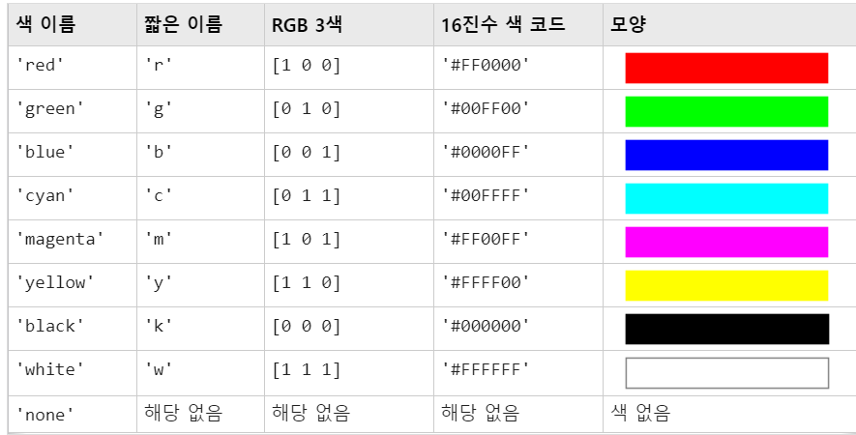
:: 과제15_개선된 코드설명::
% 행성1의 과거 궤도 좌표 저장을 50개만 하겠다.
% 나머지 행성들의 과거 궤도 좌표 저장을 10개만 하겠다.
orbit1=zeros(50,4);
orbit2=zeros(10,4);
orbit3=zeros(10,4);
orbit4=zeros(10,4);
orbit5=zeros(10,4);
orbit6=zeros(10,4);
orbit7=zeros(10,4);
% 행성마다 과거 궤도를 gradation효과로 그려주기 위한 변수들이다.
% 그림참고
linc1=[linspace(1,1,size(orbit1,1)); linspace(1,0,size(orbit1,1)); linspace(1,0,size(orbit1,1))]'; % 태양 red 100
linc2=[linspace(1,1,size(orbit2,1)); linspace(1,0,size(orbit2,1));linspace(1,1,size(orbit2,1))]'; % magenta 101
linc3=[linspace(1,1,size(orbit3,1)); linspace(1,1,size(orbit3,1)); linspace(1,0,size(orbit3,1))]'; % yellow 110
linc4=[linspace(1,0,size(orbit4,1)); linspace(1,1,size(orbit4,1));linspace(1,0,size(orbit4,1))]'; % green 010
linc5=[linspace(1,0,size(orbit5,1)); linspace(1,1,size(orbit5,1));linspace(1,1,size(orbit5,1))]'; % cyan 011
linc6=[linspace(1,0,size(orbit6,1)); linspace(1,0,size(orbit6,1));linspace(1,1,size(orbit6,1))]'; % blue 001
linc7=[linspace(1,0,size(orbit7,1)); linspace(1,0,size(orbit7,1));linspace(1,0,size(orbit7,1))]'; % black 000
% colorbar();
% caxis([0 100])으로 설정하였고 100으로 갈수록 적색농도, 0으로 갈수록 청색농도가 높다
% 행성마다 색깔을 지정해주는 변수들이다
c1=90*ones(size(z)); % 태양 색깔 19 (적)
c2=70*ones(size(z)); % 수
c3=60*ones(size(z)); % 금
c4=50*ones(size(z)); % 지
c5=40*ones(size(z)); % 화
c6=30*ones(size(z)); % 목
c7=20*ones(size(z)); % 토

Slide 15
:: 과제15_개선된 코드설명::
psi=0; % 행성들이 자전하거나 공전하거나 좌표상에서 움직임이 있을때 필요
% 즉 roll, pitch, yaw, surge, sway, heave 운동을 구현하기 위해 필요한 변수이다
ob_sum1=zeros(50,4); ob_sum2=zeros(10,4); ob_sum3=zeros(10,4); ob_sum4=zeros(10,4); ob_sum5=zeros(10,4); ob_sum6=zeros(10,4); ob_sum7=zeros(10,4);
% 행성마다 지나온 궤도를 저장하여 과거 궤도들을 출력하기 위해
% 행성마다 과거 궤도를 저장하는 변수들이다
% 태양만 과거 궤도좌표를 50개까지 저장할 것이다. 다른 행성들은 10개까지만 과거궤도좌표 저장
for psi=4:4:360*2
%planet1_Sun
%rotation
% Rz : 행성1은 CCW yaw 운동을 한다(자전)
% psi 속도로 자전
Rz=[cosd(psi) -sind(psi) 0 0; sind(psi) cosd(psi) 0 0;0 0 1 0;0 0 0 1];
% Rx : 행성1은 CW pitch 운동을 한다.
% 행성1은 x1축 기준 10도 기울어져서 자전한다 (10도 기울어진 자전)
Rx=[cosd(10) 0 sind(10) 0;0 1 0 0;-sind(10) 0 cosd(10) 0;0 0 0 1];
% Rx + Rz -> 10도 기울어진 자전축 구현
% Transition
% 태양이 평행이동하는 궤도.
% viewpoint를 x3+방향에서 볼 때 태양은 진폭 20을 갖는 sin,cos 모양의 그래프와 같다.
% 10*cosd(psi/2);10*sind(psi/2)을 통해 위의 설명을 구현.
% 태양의 x1축 평행이동 : 1/10*psi
tran_sun=[1/10*psi;10*cosd(psi/2);10*sind(psi/2);0];
T=[1 0 0 tran_sun(1);0 1 0 tran_sun(2);0 0 1 tran_sun(3);0 0 0 1];
% 위의 Rx, Rz, T로 태양의 상태를 업데이트해준 것을 모두 합치어
% 태양의 상태를 동시에 구현한다
y_po_mat1=T*Rx*Rz*po_mat1;
% 누적된 좌표가 과거일수록 선이 연하게 그려지는 것을 구현하기 위해
% circshift 함수(기능 : 배열을 순환적으로 이동)를 이용하여 과거 궤도의 좌표를 계속 기억하는 oribt_sum1행렬을 만들 것이다
% circshift(ob_sum1,-1)은 n행을 n-1행으로 위치를 이동시킨다
% 따라서 ob_sum1행렬의 20번째 행이 가장 최근 궤도의 좌표이며
% 1번째 행이 ob_sum1행렬에 저장된 좌표들 중 가장 과거 궤도의 좌표이다.
ob_sum1=circshift(ob_sum1,-1);
ob_sum1(end,:)=[y_po_mat1(1,1) y_po_mat1(2,1) y_po_mat1(3,1) y_po_mat1(4,1)];

Slide 16
:: 과제15_개선된 코드설명::
x_re1=reshape(y_po_mat1(1,:),20,20);
y_re1=reshape(y_po_mat1(2,:),20,20);
z_re1=reshape(y_po_mat1(3,:),20,20);
%planet2 수성
%revolution
% 태양과 8만큼 떨어진 곳의 위치에서 원을 그리며 공전한다.
% psi 속도로 공전
orbit_p2=[8*cosd(psi);8*sind(psi);0;1];
% Rx : 행성2은 CW pitch 운동을 한다.
% 20도씩 기울어지며 태양 주위 공전(20도 기울어진 공전궤도 구현)
Rx=[cosd(20) 0 sind(20) 0;
0 1 0 0;
-sind(20) 0 cosd(20) 0;
0 0 0 1];
% 태양이 평행이동하는 것 만큼 행성2도 평행이동을 한다
% + 태양과 8만큼 떨어진 위치에서 원을 그리며 psi 속도로 공전한다
% + 공전궤도는 20도 기울어져 있다
orbit_p2=Rx*orbit_p2+tran_sun;
%rotation
% Rz : 행성2은 CCW yaw 운동을 한다(자전)
% psi 속도로 자전한다
Rz=[cosd(psi) -sind(psi) 0 0;sind(psi) cosd(psi) 0 0;0 0 1 0;0 0 0 1];
% Rx : 행성2은 CW pitch 운동을 한다.
% 행성2은 x1축 기준 -10도 기울어져서 자전한다 (-10도 기울어진 자전)
% 위의 Rx는 orbit_p2와 곱하여 상태를 이미 업데이트해줬기 때문에
% 여기서 Rx변수에 새로운 값을 넣어 이용해도 괜찮다.
Rx=[cosd(-10) 0 sind(-10) 0; 0 1 0 0; -sind(-10) 0 cosd(-10) 0;0 0 0 1];
% 기존 행성2의 상태에서
% Rx: CW pitch운동(-10도 기울어진 자전축 자전), Rz: CCW yaw운동(psi속도로 자전)
% 을 곱하여 행성2의 상태를 계속 업데이트 해준다
y_po_mat2=Rx*Rz*po_mat2;

Slide 17
:: 과제15_개선된 코드설명::
ob_sum2=circshift(ob_sum2,-1);
ob_sum2(end,:)=[orbit_p2(1,1) orbit_p2(2,1) orbit_p2(3,1) orbit_p2(4,1)];
% 20 by 20 행렬로 다시 만들어준다
% 그 이유는 19 by 19로 만들어진 행성의 각각의 면에 색을 칠해야하기 때문에
% 즉, surf 함수를 사용하여 각각의면에 x1,x2,x3좌표를 핸들링하여 색을 칠해줘야하기 때문에
% reshape를 이용하여 분리해주는 작업이다
x_re2=reshape(y_po_mat2(1,:),20,20)+ orbit_p2(1);
y_re2=reshape(y_po_mat2(2,:),20,20)+ orbit_p2(2);
z_re2=reshape(y_po_mat2(3,:),20,20)+ orbit_p2(3);
%planet3 금성
%revolution
% 태양과 11만큼 떨어진 곳의 위치에서 원을 그리며 공전한다.
% 2*psi 속도로 공전
orbit_p3=[11*cosd(2*psi);11*sind(2*psi);0;1];
% Rx : 행성3은 CW pitch 운동을 한다.
% 30도씩 기울어지며 태양 주위 공전(30도 기울어진 공전궤도 구현)
Rx=[cosd(30) 0 sind(30) 0;0 1 0 0;-sind(30) 0 cosd(30) 0; 0 0 0 1];
% 태양이 평행이동하는 것 만큼 행성3도 평행이동을 한다
% + 태양과 11만큼 떨어진 위치에서 원을 그리며 2*psi 속도로 공전한다
% + 공전궤도는 30도 기울어져 있다
orbit_p3=Rx*orbit_p3+tran_sun;

Slide 18
:: 과제15_개선된 코드설명::
%rotation
% Rz : 행성3은 CCW yaw 운동을 한다(자전)
% psi 속도로 자전한다
Rz=[cosd(psi) -sind(psi) 0 0;sind(psi) cosd(psi) 0 0;0 0 1 0;0 0 0 1];
% Rx : 행성3은 CW pitch 운동을 한다.
% 행성3은 x1축 기준 -10도 기울어져서 자전한다 (-10도 기울어진 자전)
Rx=[cosd(-10) 0 sind(-10) 0; 0 1 0 0; -sind(-10) 0 cosd(-10) 0;0 0 0 1];
% 기존 행성2의 상태에서
% Rx: CW pitch운동(-10도 기울어진 자전축 자전), Rz: CCW yaw운동(psi속도로 자전)
% 을 곱하여 행성3의 상태를 계속 업데이트 해준다
y_po_mat3=Rx*Rz*po_mat3;
% 누적된 좌표가 과거일수록 선이 연하게 그려지는 것을 구현하기 위해
%cirrshift함수의 기능과 코드의미는 이전 행성에서의 설명과 동일
ob_sum3=circshift(ob_sum3,-1);
ob_sum3(end,:)=[orbit_p3(1,1) orbit_p3(2,1) orbit_p3(3,1) orbit_p3(4,1)];
% 20 by 20 행렬로 다시 만들어준다
% 그 이유는 19 by 19로 만들어진 행성의 각각의 면에 색을 칠해야하기 때문에
% 즉, surf 함수를 사용하여 각각의면에 x1,x2,x3좌표를 핸들링하여 색을 칠해줘야하기 때문에
% reshape를 이용하여 분리해주는 작업이다
x_re3=reshape(y_po_mat3(1,:),20,20)+ orbit_p3(1);
y_re3=reshape(y_po_mat3(2,:),20,20)+ orbit_p3(2);
z_re3=reshape(y_po_mat3(3,:),20,20)+ orbit_p3(3);
%planet4 지구
%revolution
% 태양과 16만큼 떨어진 곳의 위치에서 원을 그리며 공전한다.
% 3*psi 속도로 공전
orbit_p4=[16*cosd(3*psi);16*sind(3*psi);0;1];
% Rx : 행성4은 CW pitch 운동을 한다.
% 40도씩 기울어지며 태양 주위 공전(40도 기울어진 공전궤도 구현)
Rx=[cosd(40) 0 sind(40) 0;0 1 0 0;-sind(40) 0 cosd(40) 0; 0 0 0 1];
% 태양이 평행이동하는 것 만큼 행성4도 평행이동을 한다
% + 태양과 16만큼 떨어진 위치에서 원을 그리며 3*psi 속도로 공전한다
% + 공전궤도는 40도 기울어져 있다
orbit_p4=Rx*orbit_p4+tran_sun;
%rotation
% Rz : 행성4은 CCW yaw 운동을 한다(자전)
% psi 속도로 자전한다
Rz=[cosd(psi) -sind(psi) 0 0;sind(psi) cosd(psi) 0 0;0 0 1 0;0 0 0 1];
% Rx : 행성4은 CW pitch 운동을 한다.
% 행성4은 x1축 기준 -10도 기울어져서 자전한다 (-10도 기울어진 자전)
Rx=[cosd(-10) 0 sind(-10) 0; 0 1 0 0; -sind(-10) 0 cosd(-10) 0;0 0 0 1];

Slide 19
:: 과제15_개선된 코드설명::
% 기존 행성4의 상태에서
% Rx: CW pitch운동(-10도 기울어진 자전축 자전), Rz: CCW yaw운동(psi속도로 자전)
% 을 곱하여 행성4의 상태를 계속 업데이트 해준다
y_po_mat4=Rx*Rz*po_mat4;
% 누적된 좌표가 과거일수록 선이 연하게 그려지는 것을 구현하기 위해
%cirrshift함수의 기능과 코드의미는 이전 행성에서의 설명과 동일
ob_sum4=circshift(ob_sum4,-1);
ob_sum4(end,:)=[orbit_p4(1,1) orbit_p4(2,1) orbit_p4(3,1) orbit_p4(4,1)];
% 20 by 20 행렬로 다시 만들어준다
% 그 이유는 19 by 19로 만들어진 행성의 각각의 면에 색을 칠해야하기 때문에
% 즉, surf 함수를 사용하여 각각의면에 x1,x2,x3좌표를 핸들링하여 색을 칠해줘야하기 때문에
% reshape를 이용하여 분리해주는 작업이다
x_re4=reshape(y_po_mat4(1,:),20,20)+ orbit_p4(1);
y_re4=reshape(y_po_mat4(2,:),20,20)+ orbit_p4(2);
z_re4=reshape(y_po_mat4(3,:),20,20)+ orbit_p4(3);
%planet5 화성
%revolution
% 태양과 22만큼 떨어진 곳의 위치에서 원을 그리며 공전한다.
% 4*psi 속도로 공전
orbit_p5=[22*cosd(4*psi);22*sind(4*psi);0;1];
% Rx : 행성5은 CW pitch 운동을 한다.
% 50도씩 기울어지며 태양 주위 공전(50도 기울어진 공전궤도 구현)
Rx=[cosd(50) 0 sind(50) 0;0 1 0 0;-sind(50) 0 cosd(50) 0; 0 0 0 1];
% 태양이 평행이동하는 것 만큼 행성5도 평행이동을 한다
% + 태양과 22만큼 떨어진 위치에서 원을 그리며 4*psi 속도로 공전한다
% + 공전궤도는 50도 기울어져 있다
orbit_p5=Rx*orbit_p5+tran_sun;
%rotation
% psi 속도로 자전한다
Rz=[cosd(psi) -sind(psi) 0 0;sind(psi) cosd(psi) 0 0;0 0 1 0;0 0 0 1];
% Rx : 행성5은 CW pitch 운동을 한다.
% 행성5은 x1축 기준 -10도 기울어져서 자전한다 (-10도 기울어진 자전)
Rx=[cosd(-10) 0 sind(-10) 0; 0 1 0 0; -sind(-10) 0 cosd(-10) 0;0 0 0 1];

Slide 20
:: 과제15_개선된 코드설명::
% 기존 행성5의 상태에서
% Rx: CW pitch운동(-10도 기울어진 자전축 자전), Rz: CCW yaw운동(psi속도로 자전)
% 을 곱하여 행성5의 상태를 계속 업데이트 해준다
y_po_mat5=Rx*Rz*po_mat5;
% 누적된 좌표가 과거일수록 선이 연하게 그려지는 것을 구현하기 위해
%cirrshift함수의 기능과 코드의미는 이전 행성에서의 설명과 동일
ob_sum5=circshift(ob_sum5,-1);
ob_sum5(end,:)=[orbit_p5(1,1) orbit_p5(2,1) orbit_p5(3,1) orbit_p5(4,1)];
% 20 by 20 행렬로 다시 만들어준다
% 그 이유는 19 by 19로 만들어진 행성의 각각의 면에 색을 칠해야하기 때문에
% 즉, surf 함수를 사용하여 각각의면에 x1,x2,x3좌표를 핸들링하여 색을 칠해줘야하기 때문에
% reshape를 이용하여 분리해주는 작업이다
x_re5=reshape(y_po_mat5(1,:),20,20)+ orbit_p5(1);
y_re5=reshape(y_po_mat5(2,:),20,20)+ orbit_p5(2);
z_re5=reshape(y_po_mat5(3,:),20,20)+ orbit_p5(3);
%planet6 목성
%revolution
% 태양과 30만큼 떨어진 곳의 위치에서 원을 그리며 공전한다.
% 5*psi 속도로 공전
orbit_p6=[30*cosd(5*psi);30*sind(5*psi);0;1];
% Rx : 행성6은 CW pitch 운동을 한다.
% 40도씩 기울어지며 태양 주위 공전(40도 기울어진 공전궤도 구현)
Rx=[cosd(40) 0 sind(40) 0;0 1 0 0;-sind(40) 0 cosd(40) 0; 0 0 0 1];
% 태양이 평행이동하는 것 만큼 행성6도 평행이동을 한다
% + 태양과 30만큼 떨어진 위치에서 원을 그리며 5*psi 속도로 공전한다
% + 공전궤도는 40도 기울어져 있다
orbit_p6=Rx*orbit_p6+tran_sun;
%rotation
% Rz : 행성6은 CCW yaw 운동을 한다(자전)
% psi 속도로 자전한다
Rz=[cosd(psi) -sind(psi) 0 0;sind(psi) cosd(psi) 0 0;0 0 1 0;0 0 0 1];
% Rx : 행성6은 CW pitch 운동을 한다.
% 행성6은 x1축 기준 -10도 기울어져서 자전한다 (-10도 기울어진 자전)
Rx=[cosd(-10) 0 sind(-10) 0; 0 1 0 0; -sind(-10) 0 cosd(-10) 0;0 0 0 1];

Slide 21
:: 과제15_개선된 코드설명::
%planet7 토성
%revolution
% 태양과 40만큼 떨어진 곳의 위치에서 원을 그리며 공전한다.
% 6*psi 속도로 공전
orbit_p7=[40*cosd(6*psi);40*sind(6*psi);0;1];
% Rx : 행성7은 CW pitch 운동을 한다.
% 30도씩 기울어지며 태양 주위 공전(30도 기울어진 공전궤도 구현)
Rx=[cosd(30) 0 sind(30) 0;0 1 0 0;-sind(30) 0 cosd(30) 0; 0 0 0 1];
% 태양이 평행이동하는 것 만큼 행성7도 평행이동을 한다
% + 태양과 40만큼 떨어진 위치에서 원을 그리며 6*psi 속도로 공전한다
% + 공전궤도는 30도 기울어져 있다
orbit_p7=Rx*orbit_p7+tran_sun;
%rotation
% Rz : 행성7은 CCW yaw 운동을 한다(자전)
% psi 속도로 자전한다
Rz=[cosd(psi) -sind(psi) 0 0;sind(psi) cosd(psi) 0 0;0 0 1 0;0 0 0 1];
% Rx : 행성7은 CW pitch 운동을 한다.
% 행성7은 x1축 기준 -10도 기울어져서 자전한다 (-10도 기울어진 자전)
Rx=[cosd(-10) 0 sind(-10) 0; 0 1 0 0; -sind(-10) 0 cosd(-10) 0;0 0 0 1];
% 기존 행성7의 상태에서
% Rx: CW pitch운동(-10도 기울어진 자전축 자전), Rz: CCW yaw운동(psi속도로 자전)
% 을 곱하여 행성2의 상태를 계속 업데이트 해준다
y_po_mat7=Rx*Rz*po_mat7;
% 기존 행성6의 상태에서
% Rx: CW pitch운동(-10도 기울어진 자전축 자전), Rz: CCW yaw운동(psi속도로 자전)
% 을 곱하여 행성6의 상태를 계속 업데이트 해준다
y_po_mat6=Rx*Rz*po_mat6;
% 누적된 좌표가 과거일수록 선이 연하게 그려지는 것을 구현하기 위해
%cirrshift함수의 기능과 코드의미는 이전 행성에서의 설명과 동일
ob_sum6=circshift(ob_sum6,-1);
ob_sum6(end,:)=[orbit_p6(1,1) orbit_p6(2,1) orbit_p6(3,1) orbit_p6(4,1)];
% 20 by 20 행렬로 다시 만들어준다
% 그 이유는 19 by 19로 만들어진 행성의 각각의 면에 색을 칠해야하기 때문에
% 즉, surf 함수를 사용하여 각각의면에 x1,x2,x3좌표를 핸들링하여 색을 칠해줘야하기 때문에
% reshape를 이용하여 분리해주는 작업이다
x_re6=reshape(y_po_mat6(1,:),20,20)+ orbit_p6(1);
y_re6=reshape(y_po_mat6(2,:),20,20)+ orbit_p6(2);
z_re6=reshape(y_po_mat6(3,:),20,20)+ orbit_p6(3);

Slide 22
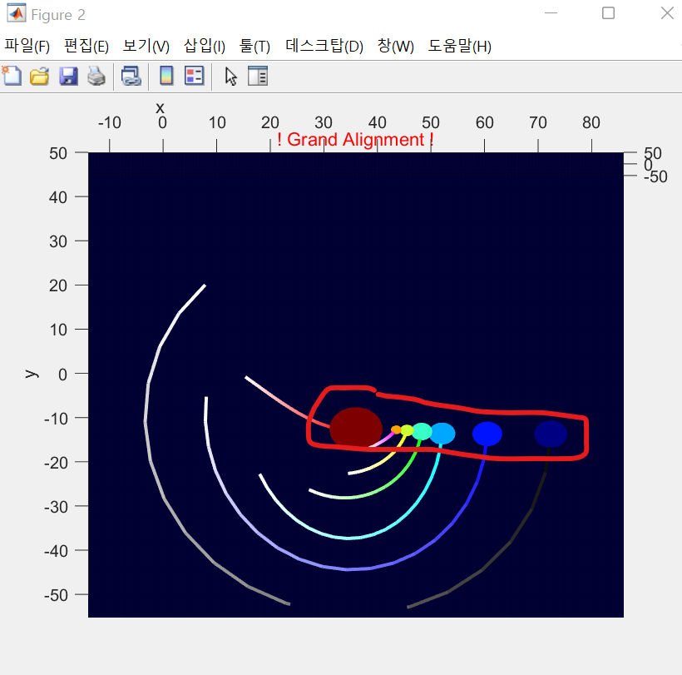
:: 과제15_개선된 코드설명::
figure(1); clf;
% 총 4번의 경우로 나누어서
% psi가 360도 돌면 grand alignment 현상이 발생한다
% 따라서 360도가 됐으면 x3방향에서 행성을 관찰하여
% 행성이 일렬도 되었는지 잘 확인해주기 위해 viewpoint를 이와 같이 설정하였다
% (그림참고)
if(psi/90>=0 && psi/90<1)
az=az+1;el=el-1;
view(az,el);
elseif(psi/90>=1 && psi/90<2)
az=az+1;el=el+1;
view(az,el);
elseif(psi/90>=2 && psi/90<3)
az=az+1;
view(az,el);
else
az=az+1; el=el+2;
view(az,el);
end
grid minor; hold on;
xlabel('x'); ylabel('y'); zlabel('z');
% 누적된 좌표가 과거일수록 선이 연하게 그려지는 것을 구현하기 위해
%cirrshift함수의 기능과 코드의미는 이전 행성에서의 설명과 동일
ob_sum7=circshift(ob_sum7,-1);
ob_sum7(end,:)=[orbit_p7(1,1) orbit_p7(2,1) orbit_p7(3,1) orbit_p7(4,1)];
% 20 by 20 행렬로 다시 만들어준다
% 그 이유는 19 by 19로 만들어진 행성의 각각의 면에 색을 칠해야하기 때문에
% 즉, surf 함수를 사용하여 각각의면에 x1,x2,x3좌표를 핸들링하여 색을 칠해줘야하기 때문에
% reshape를 이용하여 분리해주는 작업이다
x_re7=reshape(y_po_mat7(1,:),20,20)+ orbit_p7(1);
y_re7=reshape(y_po_mat7(2,:),20,20)+ orbit_p7(2);
z_re7=reshape(y_po_mat7(3,:),20,20)+ orbit_p7(3);

Slide 23
:: 과제15_개선된 코드설명::
% 각각의 행성의 궤도를 gradation처리를 해주기 위해 사용한 for문
if (psi>=0 &&psi<=10)
else
for j=1:size(ob_sum1,1)-1
line([ob_sum1(j,1) ob_sum1(j+1,1)],[ob_sum1(j,2) ob_sum1(j+1,2)],[ob_sum1(j,3) ob_sum1(j+1,3)], 'Color',linc1(j,:),'LineWidth',2);
end
for j=1:size(ob_sum2,1)-1
line([ob_sum2(j,1) ob_sum2(j+1,1)],[ob_sum2(j,2) ob_sum2(j+1,2)],[ob_sum2(j,3) ob_sum2(j+1,3)], 'Color',linc2(j,:),'LineWidth',2);
end
for j=1:size(ob_sum3,1)-1
line([ob_sum3(j,1) ob_sum3(j+1,1)],[ob_sum3(j,2) ob_sum3(j+1,2)],[ob_sum3(j,3) ob_sum3(j+1,3)], 'Color',linc3(j,:),'LineWidth',2);
end
for j=1:size(ob_sum4,1)-1
line([ob_sum4(j,1) ob_sum4(j+1,1)],[ob_sum4(j,2) ob_sum4(j+1,2)],[ob_sum4(j,3) ob_sum4(j+1,3)], 'Color',linc4(j,:),'LineWidth',2);
end
for j=1:size(ob_sum5,1)-1
line([ob_sum5(j,1) ob_sum5(j+1,1)],[ob_sum5(j,2) ob_sum5(j+1,2)],[ob_sum5(j,3) ob_sum5(j+1,3)], 'Color',linc5(j,:),'LineWidth',2);
end
for j=1:size(ob_sum6,1)-1
line([ob_sum6(j,1) ob_sum6(j+1,1)],[ob_sum6(j,2) ob_sum6(j+1,2)],[ob_sum6(j,3) ob_sum6(j+1,3)], 'Color',linc6(j,:),'LineWidth',2);
end
for j=1:size(ob_sum7,1)-1
line([ob_sum7(j,1) ob_sum7(j+1,1)],[ob_sum7(j,2) ob_sum7(j+1,2)],[ob_sum7(j,3) ob_sum7(j+1,3)], ...
'Color',linc7(j,:),'LineWidth',2);
end
end
set(gca,'color','#000033'); % 배경색 16진수 000033에 해당하는 색 (우주배경 색과 비슷한 색으로 하였습니다)
surf(x_re1,y_re1,z_re1,c1,'EdgeColor','none'); % 행성의 각 면에 색칠할때 구분선의 색을 없앤다
surf(x_re2,y_re2,z_re2,c2,'EdgeColor','none'); % 행성의 각 면에 색칠할때 구분선의 색을 없앤다
surf(x_re3,y_re3,z_re3,c3,'EdgeColor','none'); % 행성의 각 면에 색칠할때 구분선의 색을 없앤다
surf(x_re4,y_re4,z_re4,c4,'EdgeColor','none'); % 행성의 각 면에 색칠할때 구분선의 색을 없앤다
surf(x_re5,y_re5,z_re5,c5,'EdgeColor','none'); % 행성의 각 면에 색칠할때 구분선의 색을 없앤다
surf(x_re6,y_re6,z_re6,c6,'EdgeColor','none'); % 행성의 각 면에 색칠할때 구분선의 색을 없앤다
surf(x_re7,y_re7,z_re7,c7,'EdgeColor','none'); % 행성의 각 면에 색칠할때 구분선의 색을 없앤다
ax=50; axis([-ax+1/10*psi ax+1/10*psi -ax ax -ax ax])
% psi값이 바뀌면서 행성의 좌표도 계속 바뀌기 때문에 axis를 고정된 값으로 하면
% 그래프 밖으로 행성이 나가기 때문에 볼 수가 없게 된다. 시간에 따라 행성이 움직이는 것을 보기 위해
% axis값을 행성1(태양)이 평행이동하는 만큼 똑같이 이동시켜 그래프 밖으로 나가지 않게 한다.

Slide 24
:: 과제15_개선된 코드설명::
% psi가 360의 배수가 되면 grand alignment 현상이 발생.
% 그때 title에 Grand Alignment라는 문구를 출력한다
if(mod(psi,360)==0)
title('! Grand Alignment !','color','r');
pause(3);
end
colormap("jet"); colorbar() % colormap 함수에서 제공하는 jet라는 컬러맵이름.
% colorbar는 현재 좌표축이나 차트의 오른쪽에 세로 컬러바를 표시합니다. 컬러바는 현재 컬러맵을 표시하고 데이터 값의 컬러맵 매핑을 나타냅니다.
% jet colormap의 경우 cmin에 가까울수록 파란색, cmax에 가까울수록 빨간색의 농도가 짙어지는 colormap이다.
caxis([0 100]);
% caxis(limits)는 현재 좌표축에 대한 컬러맵 제한을 설정합니다.
% limits는 [cmin cmax] 형식의, 요소를 2개 가진 벡터입니다.
% cmin보다 작거나 같은 값은 모두 컬러맵의 첫 번째 행에 매핑됩니다.
% cmax보다 크거나 같은 값은 모두 컬러맵의 마지막 행에 매핑됩니다.
% cmin과 cmax 사이에 있는 모든 값은 컬러맵의 중간 행에 선형적으로 매핑됩니다.
pause(0.000001)
end

